Slide 1
ЗАСЕДАНИЕ ОБЩЕСТВЕННОГО СОВЕТА ПРИ ФАС РОССИИ
«О ДОМИНИРОВАНИИ ТОРГОВЫХ СЕТЕЙ»
ДЫБОВА ЕЛЕНА НИКОЛАЕВНА,
вице-президент ТПП РФ
Торгово-промышленная палата РФ
18 ноября 2021 года

Slide 2
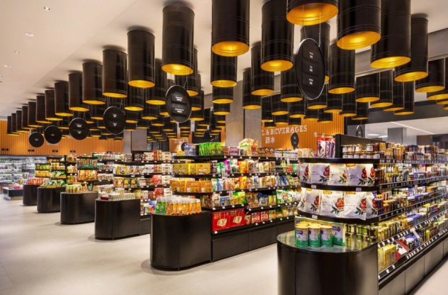
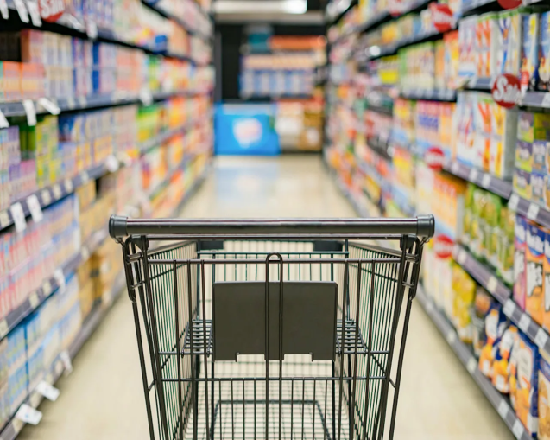
НА ТОП-10 КРУПНЕЙШИХ СЕТЕЙ ПРИХОДИТСЯ 37% РЫНКА
Название сети | Выручка, за 2020 год млрд. руб. | Рост выручки, %
Х5 Retail Group | 1973 | +14
Магнит | 1510 | +13
Дикси, Красное&Белое, Бристоль | 950 | +18
Лента | 438 | +7
Ашан | 255 | -11
Метро | 204 | +8
Светофор | 189 | +39
Окей | 173 | +6
Монетка | 123 | +11
Вкусвилл | 114 | +38
Всего | 5929

Slide 3
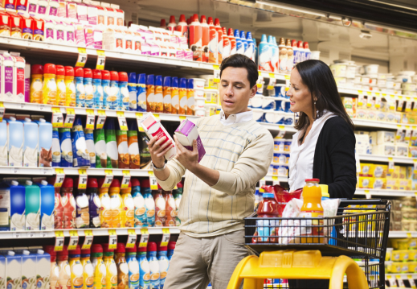
ЧАСТОТА СОВЕРШЕНИЯ ПОКУПОК
В ФЕДЕРАЛЬНЫХ ТОРГОВЫХ СЕТЯХ*

Slide 4
Проблемы, требующие решения:
Несовершенный механизм измерения доли рынка, скрывающий истинные масштабы монополизации рынка
Отсутствие механизма устранения выявленного превышения максимально разрешенной доли рынка
Формирование новых механизмов регулирования (качественных и количественных), направленных на поддержку государством малых и средних компаний в сфере торговли и производства
Торгово-промышленная палата Российской Федерации

Slide 5
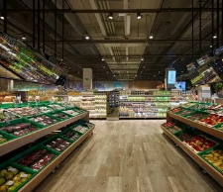
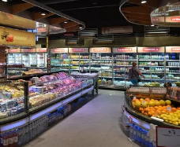
ЗАРУБЕЖНЫЙ ОПЫТ ПОДДЕРЖКИ МАЛОЙ ТОРГОВЛИ И МЕСТНЫХ ПРОИЗВОДИТЕЛЕЙ:
ограничения работы сетевых магазинов в выходные дни (в пользу мелкой розницы и малых форматов торговли – Польша, Великобритания, Норвегия, Индия и др.);
повышенная ставка налога на имущество и налога на землю для каждого вновь открываемого магазина федеральной торговой сети (4-7%) (США);
лицензии на открытие (средних свыше 300 кв. м.) и крупных (свыше 1200 кв. м.) соответственно у муниципальных (региональных) органов исполнительной власти (Франция, Германия, Италия);
запрет реализации основных продукты питания (например, молоко и масло) ниже закупочной цены (Бельгии, Люксембурге, Франции); ниже закупочной цены, плюс фиксированный процент (6 или 10% - Испания, Италия); ниже закупочной цены плюс совокупные издержки бизнеса (Ирландия, Португалия).
Торгово-промышленная палата Российской Федерации

Slide 6
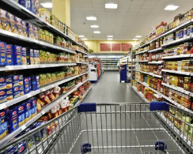
ПРЕДЛОЖЕНИЯ БИЗНЕСА ПО РЕГУЛИРОВАНИЮ ДЕЯТЕЛЬНОСТИ ТОРГОВЫХ СЕТЕЙ:
доработать методику определения доли рынка (торговые площади, данные онлайн-касс, количество магазинов и т.д.)
внесение корректного определения понятия торговой сети (в настоящее время это совокупность двух и более торговых объектов, ст. 2 Федерального закона №381-ФЗ)
установить ограничение торговой наценки нижнего и верхнего пределов – не менее 10% и не более 30% для местных товаропроизводителей
установить второй критерий по регулированию доли всех розничных торговых сетей – не более 50-75% в общем объеме оборота
ввести оборотные штрафы за нарушение законодательства по превышению норматива присутствия торговых сетей
Торгово-промышленная палата Российской Федерации

